Slide 1
Digitalizacija PiratesOfCode

Slide 2
Sadržaj
Opis zadatka
Pregled zahtjeva
Korišteni alati i tehnologije
Arhitektura
Organizacija rada
Iskustva

Slide 3
Opis zadatka
Mobilna aplikacija namijenjena lakšoj administraciji dokumenata unutar poduzeća
Omogućuje:
Skeniranje dokumenata
Pretvaranje istih u tekstualni format pomoću optičkog prepoznavanja znakova
Spremanje u sustav te slanje na daljnju obradu
Slični programski proizvodi:
Ne postoji aplikacija za administraciju na ovakav način
Postoje aplikacije za prevođenje slike dokumenta u tekstualni format (CamScanner, OCR Text Scanner, Text Scanner, itd.)

Slide 4
Pregled zahtjeva - funkcionalni
Skeniranje dokumenta OCR-om za sve korisnike
Pregled vlastite povijesti skeniranja
Slanje dokumenata nadređenima
Direktor:
Pregled povijesti svih zaposlenika
Pregled statistike za sve zaposlenike
Potpisivanje dokumenata
Primanje računovođinih obavijesti
Računovođa:
Arhiviranje dokumenata
Primanje direktorovih obavijesti

Slide 5
Pregled zahtjeva – nefunkcionalni i zahtjevi domene primjene
Primanje obavijesti i kad aplikacija nije otvorena
Podržavanje rada od 50 do 100 korisnika u stvarnom vremenu
Izvođenje OCR algoritma ne smije trajati duže od nekoliko sekundi
Prilikom ponovnog otvaranja aplikacije zapamtiti zadnje prijavljenog korisnika
Implementirati napredniju detekciju dokumenta
Omogućeno naprednije filtriranje i sortiranje

Slide 6
Korišteni alati i tehnologije
Komunikacija
Whatsapp: https://www.whatsapp.com
Discord: https://discord.com
Upravljanje izvornim kodom
Git: https://git-scm.com
GitLab: https://about.gitlab.com
Izrada dijagrama
Astah: https://astah.net

Slide 7
Korišteni alati i tehnologije
Front end
Android Studio: https://developer.android.com/studio
Mockito: https://site.mockito.org
Kotlin: https://kotlinlang.org
Back end
Visual Studio Code: https://code.visualstudio.com
Node.js: https://nodejs.org
Javascript: https://www.javascript.com
Firebase: https://firebase.google.com

Slide 8
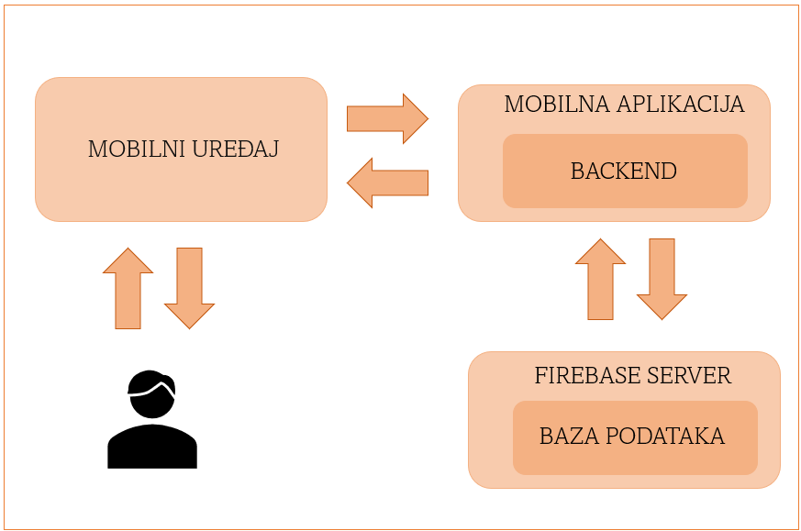
Arhitektura sustava
Podsustavi:
Mobilni uređaj
Mobilna aplikacija
Baza podataka

Slide 9
Organizacija rada
Vremenska linija razvoja
-Izbor tehnologija -Specifikacija
-Specifikacija -Arhitektura sustava -Struktura baze podataka -Implementacija
-Implementacija -Dokumentiranje
-Ispitivanje -Dokumentiranje
2.11.2021. – 9.11.2021.
10.1.2022. – 14.1.2022.
19.10.2021.
9.11.2021. – 10.1.2022.

Slide 10
Organizacija rada
Raspodjela posla po članovima tima:
Upravljanje projektom: Futivić
Arhitektura i dizajn sustava: Futivić, Boban, Solić
Izrada dijagrama: Hanžek, Solić, Marković, Kada, Futivić
Baza podataka: Futivić, Solić
Backend: Futivić, Solić, Petrušić
Sustav za obavijesti: Hanžek, Futivić
OCR skener: Boban
Ispitivanje: Petrušić

Slide 11
Naučene lekcije
Što je bilo dobro
Odlična komunikacija i suradnja unutar tima
Dobro definirana podjela zadataka
Što je moglo biti bolje
Kod nekih članova tima inicijalno slabo poznavanje određenih tehnologija
Izazovi i problemi
Najveći izazov bila je implementacija dinamičke detekcije dokumenta
Nepotpuno dokumentirane usluge baze podataka

Slide 12
Članovi grupe
Ivan Futivić ivan.futivic@fer.hr
Blaž Solić blaz.solic@fer.hr
Luka Hanžek luka.hanzek@fer.hr
Rafael Boban rafael.boban@fer.hr
Nina Petrušić nina.petrusic@fer.hr
Karlo Marković karlo.markovic@fer.hr
Karlo Kada karlo.kada@fer.hr

